Slide 1
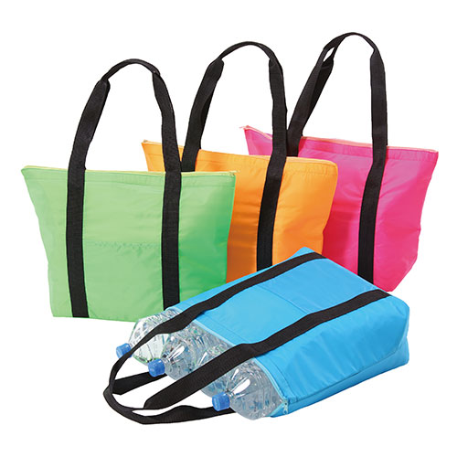
【提案書】
ソロア 保冷温ビッグトート
特徴
アルミ蒸着フィルムを内側に貼ってあるため保冷温効果の高いビッグサイズのトートバッグです。カラーバリエーションは全4色。すべて名入れプリントも可能ですのでデザインに合わせて選択可能。
納期
納期スペース
仕様
素 材 ： ポリエステル・アルミ蒸着フィルム
サイズ ： 350×150×350mm
包 装 ： ポリ袋入
お見積
お見積りスペース

